Slide 1
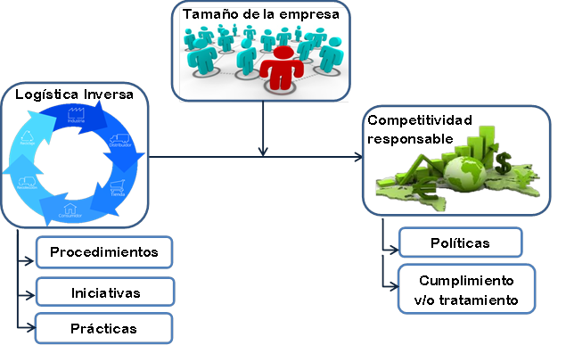
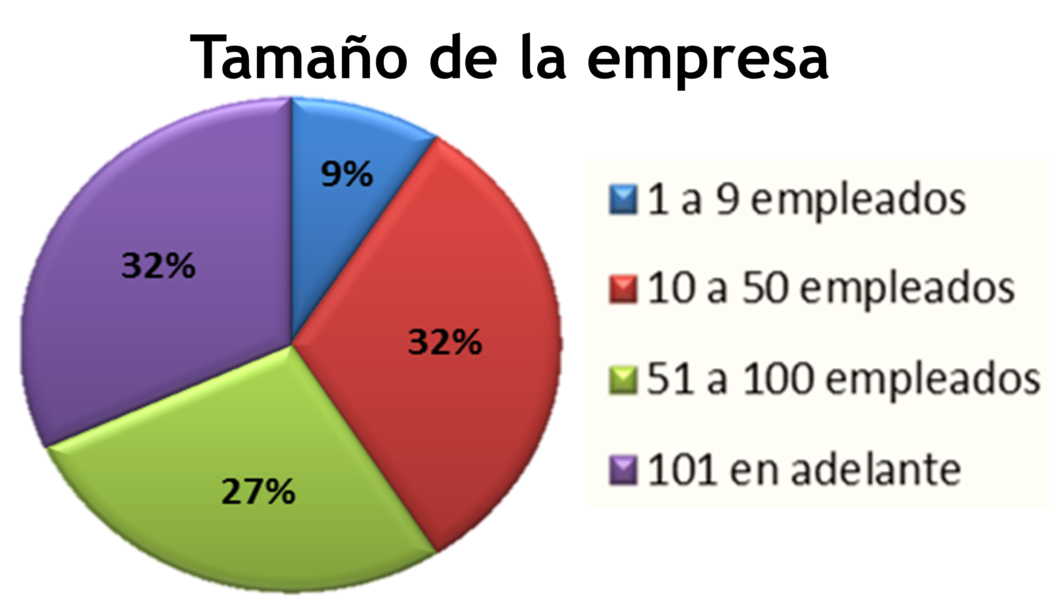
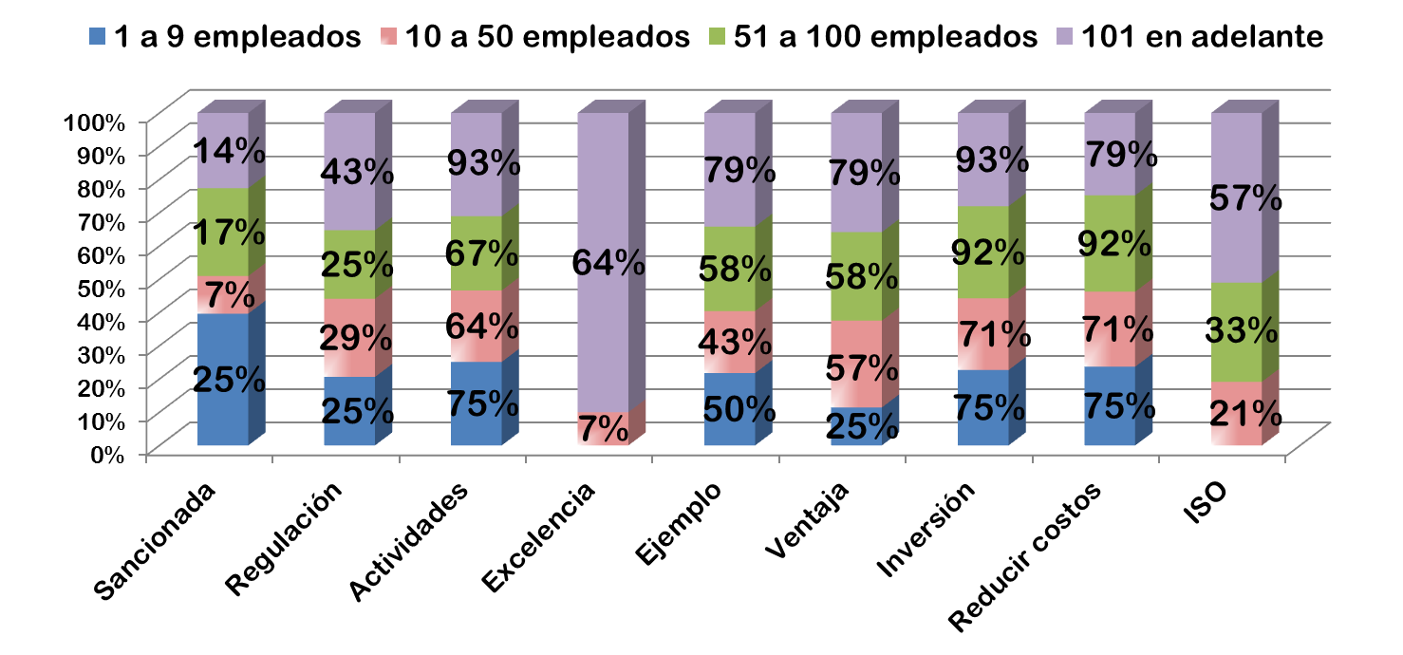
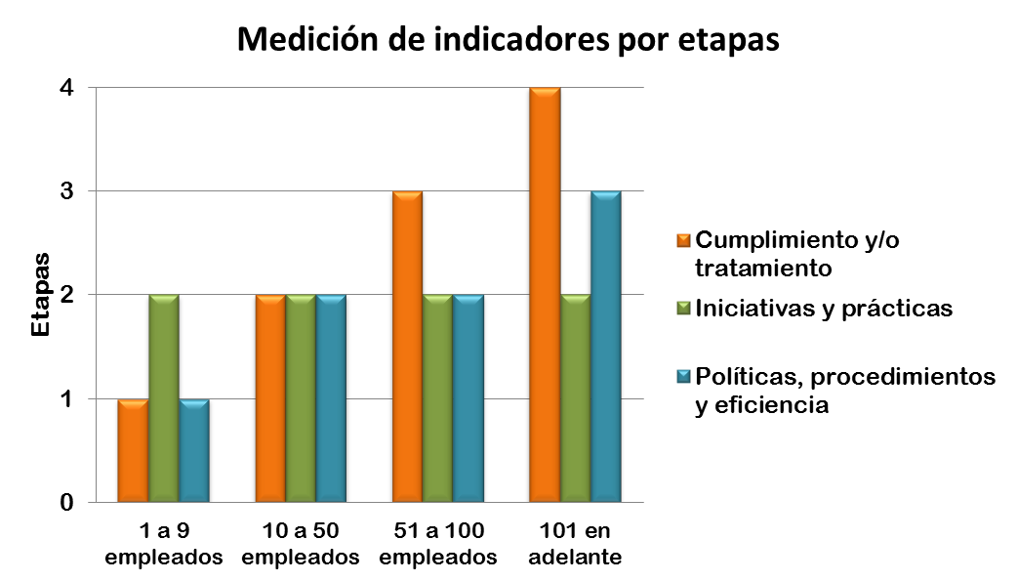
LOGÍSTICA INVERSA RELACIONADA CON LA COMPETITIVIDAD RESPONSABLE ORIENTADA A LAS EMPRESAS INDUSTRIALES DEL CANTÓN RUMIÑAHUI
Introducción
La práctica de logística inversa ha ido tomando mayor importancia en las empresas que se han visto obligadas a ir adaptando en sus actividades acciones de protección medio ambiental, como un generador de beneficios económicos y de valor respecto a los clientes.
Metodología
Encuesta aplicada a 44 empresas industriales del Cantón Rumiñahui.
Análisis univariado
Correlaciones
Andrea Tituaña Vilatuña
Universidad de las Fuerzas Armadas - ESPE

